Slide 1
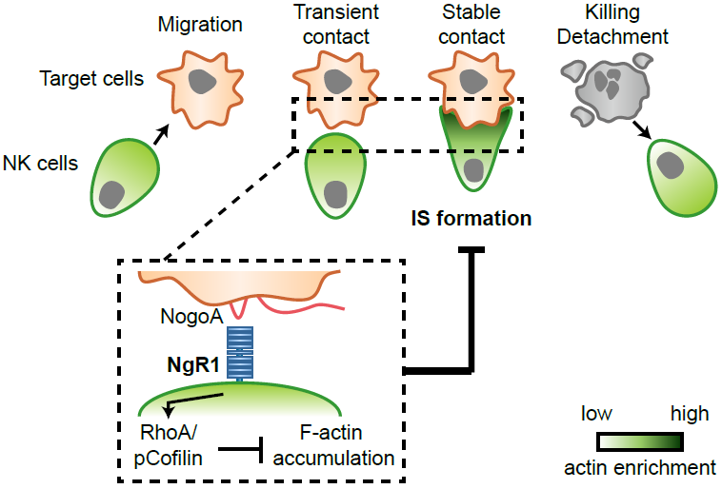
면역학적 시냅스의 안정적 형성을 저해하여,
NK세포의 살상력을 억제하는 신규 면역관문인 NgR1 의 작동기전 규명

